Slide 1

Tello 군집드론실습

Slide 2
순서
실습을 위한 가상환경을 만듭니다.
군집 비행 코드 실행을 위해서 필요한 환경을 세팅합니다.
군집 드론에 사용할 WiFi 공유기를 지정합니다.
formation_setup.py에서 맨 마지막 줄 set_ap 에 WIFI 공유기의 ID, PW 를 기록해줍니다.
핸드폰에 어플(Tello)을 설치하고, 핸드폰에서 드론의 WiFi를 찾아 연결한 후 드론의 펌웨어를 최신으로 업데이트 합니다. (설정-더보기-’…’ –펌웨어버전-업데이트)
핸드폰과 드론의 WIFI 연결을 종료합니다 .
여러대의 드론을 동시에 제어하기 위해 하나의 WiFi망(1번의 WiFi)에 연결되도록 합니다. 사용할 드론들을 하나씩 연결합니다. 첫번째 드론을 PC와 와이파이로 연결합니다. 그리고 formation_setup.py 를 실행 합니다. 연결되었다는 문구와 함께 드론은 재부팅되며 연결이 완료되고 드론의 와이파이는 PC에 종속되어 보이지 않습니다.
두번째, 세번째 드론도 동일하게 합니다.
이렇게 스테이션 상태가 되면 multi_tello_test.py를 이용해 군집비행을 준비 합니다.
군집 비행 명령어는 Tello_EDU_CMD.txt에 저장 합니다.

Slide 3
1. 실습을 위한 가상환경 만들기
-. python 라이브러리 차이에 의해 발생하는 충돌을 사전방지해주기 위해 가상환경이 필요합니다.
-. virtualenv 이라는 모듈을 통해 가상환경을 만들어줍니다.
// “swarm” 이라는 이름의 디렉토리 만들기
$ mkdir swarm
// 만들어준 “swarm” 디렉토리로 이동한 후 “drone” 이라는 가상환경 만들기(인터넷 연결이 되어있는 상태여야 합니다)
$ cd swarm
$ virtualenv –p python drone
// 만들어준 “drone” 가상환경에 접속하기
$ source drone/bin/activate

Slide 4
2. 환경 세팅하기
-. 군집비행 코드 실행을 위해 필요한 모듈을 설치합니다.(인터넷 연결되어야함)
-. “netifaces”, “netaddr” 모듈이 필요합니다.
// netifaces 모듈 설치하기
$ pip install neitfaces
// netaddr 모듈 설치하기
$ pip install netaddr

Slide 5
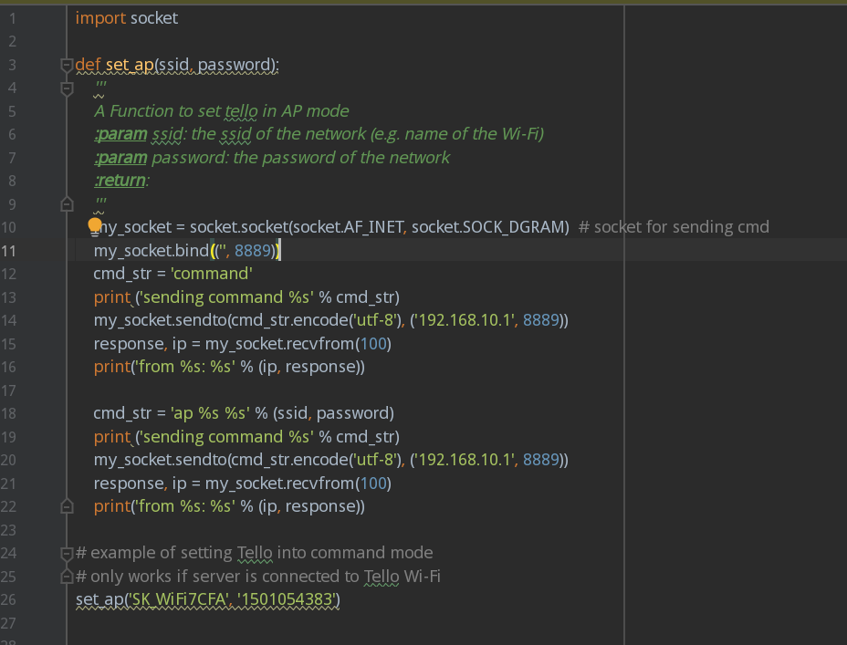
4. formation_set.py
setup_ap(‘공유기WIFI ID’, ‘password’)
//사용할 WiFi 공유기 ID, PW 를 넣어주세요.

Slide 6
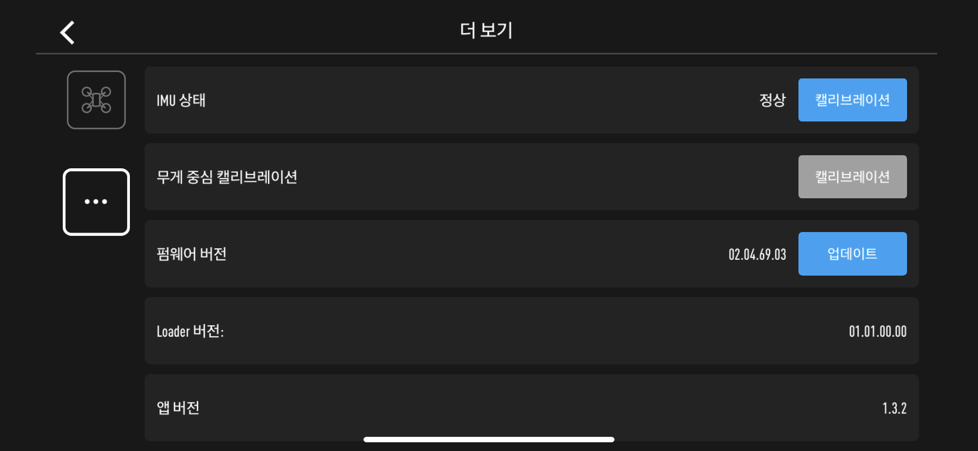
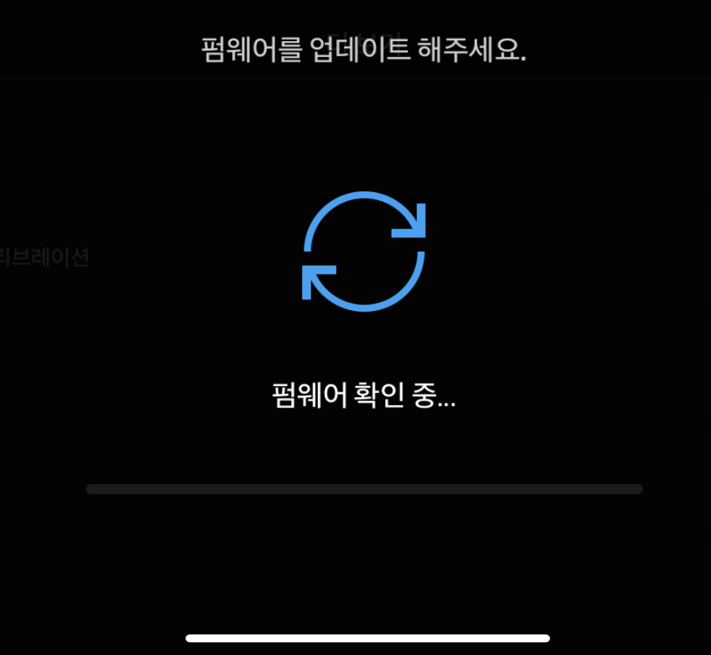
5. 펌웨어 업데이트
-. 핸드폰에 어플(Tello)을 설치하고, 핸드폰에서 드론의 WiFi를 찾아 연결한 후 드론의 펌웨어를 최신으로 업데이트 합니다. (설정-더보기-’…’ –펌웨어버전-업데이트)

Slide 7
7. 드론들을 하나의 WIFI 망으로 연결하기
-. 사용할 드론들을 하나씩 연결합니다. 첫번째 드론을 PC와 와이파이로 연결을 합니다. 그리고 formation_setup.py 를 실행 합니다.
-. 연결되었다는 문구와 함께 연결이 완료되고 드론의 와이파이는 PC에 종속되어 보이지 않습니다.
두번째, 세번째 드론도 동일하게 합니다.
// PC에서 첫번째 드론 WiFi ID를 찾아서 연결하고 하기 코드를 실행 합니다.
$ python formation_setup.py
// PC에서 두번째 드론 WiFi ID를 찾아서 연결하고 하기 코드를 실행 합니다.
$ python formation_setup.py
// 나머지 드론들도 동일하게 합니다.

Slide 8
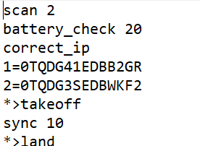
9. multi_tello_test.py를 이용해 군집비행을 준비
-. 스테이션 상태가 되면 multi_tello_test.py를 이용해 군집비행을 준비 합니다.
-. 실행 하고자 하는 군집 비행 명령어를 Tello_EDU_CMD.txt에 저장 합니다.
-. 명령창에서 실행할 때 multi_tello_test.py 뒤에 txt 파일을 붙여줍니다.
ex. multi_tello_test.py Tello_EDU_CMD.txt
-. 하기는 Tello_EDU_CMD.txt 예제 입니다.
scan 2 ➔ 2대의 드론을 군집비행 하도록 지정.
battery_check 20 ➔ Battery 가 20% 미만으로 되면 비행을 멈추기.
correct_ip ➔ 드론의 SN 넘버와 와이파이를 연결 하기.
1= 0TQDG41EDBG3GR ➔ 첫번째 드론의 SN 넘버 적어 넣기.
2= 0TQDG3SEDDDKF2 ➔ 두번째 드론의 SN 넘버 적어 넣기.
*>takeoff ➔ *> 는 연결된 모든 드론에 적용. 1>은 첫번째 드론에만 적용.
Sync 10 ➔ 10 초동안 sync.
*>up 30
sync 15
1>up 30
2>down 30
sync 15
*>land ➔ 착륙

Slide 9
10. 군집비행
-. 하기 명령어를 통해 군집 비행을 실행합니다. 이 때 명령어를 입력하기 전 set_ap에 입력한 WiFi 공유기에 pc를 먼저 연결한 이후, 아래 명령어를 입력합니다.
-. 군집비행을 변경하고자 하면 원하는 내용을 Tell0_EDU_CMD.txt에 기록 합니다.
-. Tello 의 군집 비행시 드론간의 움직임의 편차를 줄이기 위해서는 어떤 방법이 있을 까요?
$ python multi_tello_test.py Tello_EDU_CMD.txt

Slide 10
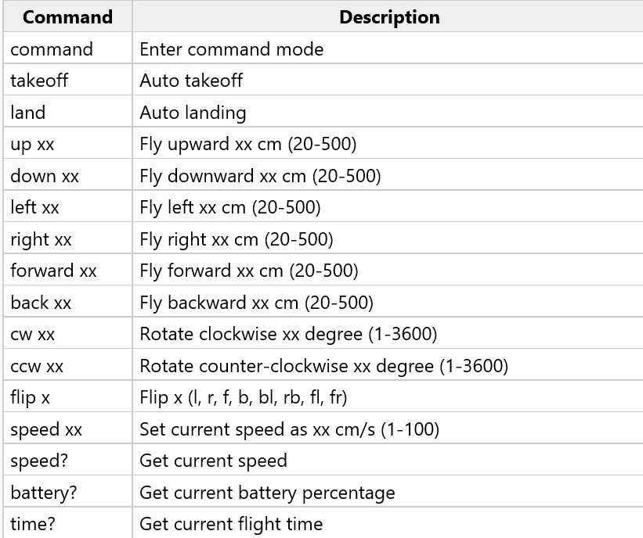
참조) 군집비행 명령어
scan 2
battery_check 20
correct_ip
1=0TQDG41EDBB2GR
2=0TQDG3SEDBWKF2
*>takeoff
sync 30
1>forward 30
2>back 30
sync 30
*>flip l
sync 30
*>land
takeoff
Sleep 5
Up 30
sleep 5
left 20
sleep 5
right 20
Sleep 5
forward 20
sleep 5
back 20
Sleep 5
cw 90
sleep 5
land
1, 2번 모두 같이 이륙한 후
1번은 앞으로 30cm,
2번은 뒤로 30cm 이동한 후
1, 2번 모두 왼쪽으로 flip하고
모두 착륙한다.

Slide 11
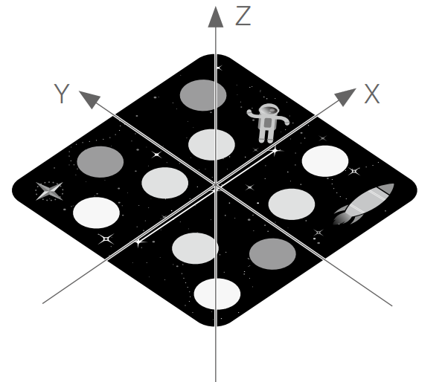
참조) 미션패드 사용하기
-. 드론 하나당 4개의 미션패드가 들어있습니다. 미션 패드 위에 적힌 숫자대로 각각 m1, m2, m3, m4입니다.
-. 미션패드를 이용하면 내가 원하는 위치에 드론을 정렬시킬 수 있어서 미션패드를 사용하지 않을 때보다 더 쉽게 질서있게 움직일 수 있습니다.
-. 미션패드 명령어는 jump를 사용합니다. jump는 현 위치에서 미션패드를 인식해 자리를 먼저 잡은 후 작성한 명령어가 실행되고, 그 후 두번째 미션 패드로 이동하여 그 미션패드의 축에 맞게 정렬되는 것입니다.
jump x좌표(앞뒤), y좌표(좌우), z좌표(위아래), 속도, 회전, 미션패드1, 미션패드2
* 회전의 경우 특수하게 미션패드2로 가서 정렬이 된 후 제일 마지막으로 회전합니다.
-. 한 단계 명령이 끝난 후 sync 를 통해 모든 드론들을 다시 전체적으로 준비시켜 주고 sync가 끝나면 다음 명령을 동시에 진행합니다.
-. 안전한 비행을 위해서는 한번 명령을 시행할 때 100cm 이상, sync 40 이상을 권장합니다.
로켓 모양 쪽이 (+) X축 방향,
바람개비 모양 쪽이 (+) Y축 방향입니다.
드론이 미션패드를 인식하면 미션패드의 X, Y, Z축을 인식해 스스로 회전하여 정렬됩니다.

Slide 12
참조) 미션패드를 이용한 실습
scan 4
battery_check 20
correct_ip
1=0TQDG41EDBB2GR
2=0TQDG3SEDBWKF2
3=0TQDG42EDBNHG5
4=0TQDG41EDB84MX
*>mon // 미션패드를 이용
*>takeoff
sync 40
1>jump 100 0 100 60 0 m1 m2 // 1번드론의 경우 미션패드 1번 기준으로 x축방향으로 100cm 가고,
2>jump 100 0 100 60 0 m2 m3 // z축 방향으로(높이) 100cm가고, 속도는 60. 그 이후 미션패드 2를 인식해서
3>jump 100 0 100 60 0 m3 m4 // 그 축방향대로 드론 회전되며 자동정렬됨
4>jump 100 0 100 60 0 m4 m1 // 나머지 드론도 이런 방식대로 움직이게 됨
sync 40
1>jump 100 0 100 60 0 m2 m3
2>jump 100 0 100 60 0 m3 m4
3>jump 100 0 100 60 0 m4 m1
4>jump 100 0 100 60 0 m1 m2
sync 40
*>land
미션패드 4개를 어떻게 배치하면 위의 코드처럼 forward 값만을 가지고
드론 4개가 원을 그리며 회전하게 할 수 있을까요?

Slide 13
텔로 명령어 example
takeoff
sleep 5
up 30
sleep 5
left 20
sleep 5
right 20
sleep 5
forward 20
sleep 5
back 20
Sleep 5
cw 90
sleep 5
land

